Slide 1
基于许可链的 物品租赁系统
LOGO HERE
区块链期末项目
2253968 贾文超 2250397 秦成 2252215 彭嘉乐
2253722 张扬 2250695 奥泉瑞 2250694 刘子赫
2252042 周政宇 2253209 刘佳朋
第五组

Slide 2

目录
01
选题背景及意义
02
系统设计
03
项目展示
04
总结与展望

Slide 3
选题背景及意义
PART 01

Slide 4

背景介绍
传统物品借还方式存在以下显著问题
1
信任成本高
借还双方往往需要依赖人工或中心化平台进行信任背书，这既增加了交易复杂性，也可能导致不必要的纠纷。
2
记录容易被篡改
传统的记录方式，如纸质合同或电子表格，缺乏可靠性，无法防止恶意篡改或数据丢失。
3
资源利用效率低
由于缺乏透明的信息共享机制，许多物品未能被合理分配或有效利用。

Slide 5

背景介绍
我们提出基于区块链技术的物品借还系统，系统实现了以下改进：
1
数据透明性
借还记录全程上链，确保信息对所有参与者公开透明。
2
不可篡改性
区块链技术提供的数据完整性保障，有效防止借还记录的篡改
3
自动化管理
系统通过智能合约自动完成借还流程，减少人工操作，提升效率

Slide 6
选题意义
01
02
03
创新性
实用性
社会价值
通过引入区块链不可篡改性和数据透明性，系统构建了一个去中心化的信任机制，确保所有交易记录的完整性和可信度。在借还流程过程中应用了智能合约，实现了自动化管理。
该系统具备广泛的适用场景，包括但不限于社区共享、企业资产管理、以及教育场景。系统通过区块链技术优化物品管理流程，为用户提供了透明、高效且便捷的资源管理解决方案，满足了多场景、多主体的实际需求。
在资源共享经济快速发展的背景下，该系统通过促进物品的合理分配和高效利用，实现了资源共享的社会价值。同时，该系统推动了资源循环利用，提高了社会整体的资源使用效率。

Slide 7
系统设计
PART 02

Slide 8
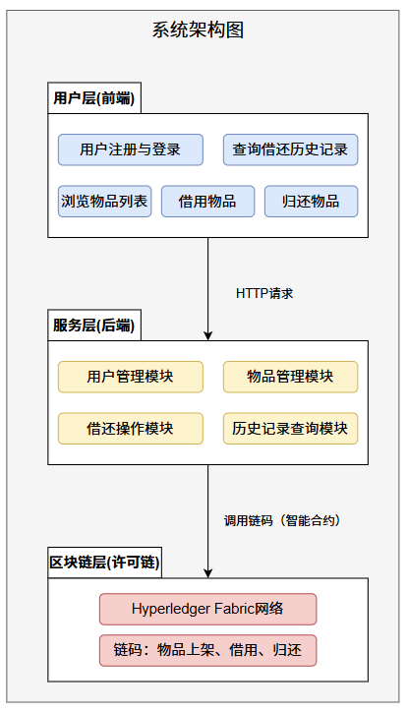
系统架构
系统架构一共分为三层
用户层
提供用户交互界面，包含物品浏览、借用、返还和历史记录查询功能。
服务层
使用 Node.js 提供 API 接口，负责接收前端请求并与区块链交互。
区块链层
基于 Hyperledger Fabric，记录物品信息和借还过程，确保数据的不可篡改性和透明性。

Slide 9




功能模块
用户模块
借还模块
用户注册与登录。
借用物品：记录借用时间、用户信息并更新物品状态为“已借出”。
归还物品：记录归还时间并更新物品状态为“可借用”。
01
02
物品管理模块
上架物品：用户提供物品名称、描述、状态等信息。
下架物品：用户可将不再共享的物品移除列表。
查看物品：用户可浏览当前可借用物品清单。
历史记录模块
查询物品历史：提供物品借还完整记录，包括借用人、时间、状态等。
03
04

Slide 10
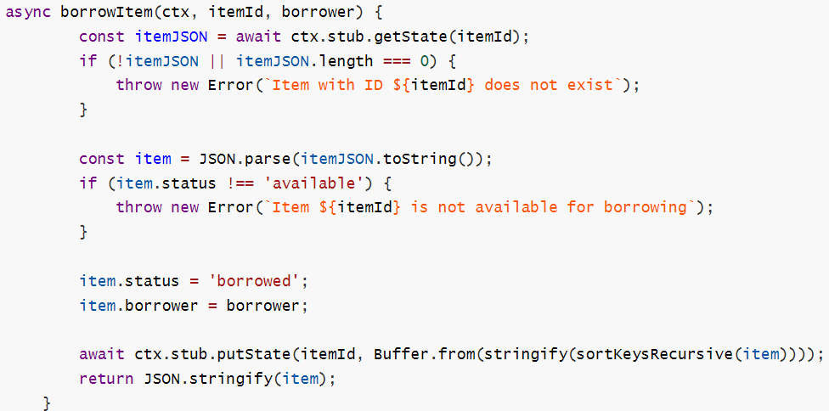
链码设计
addItem(itemID, itemName, owner)
上架新物品，记录物品基本信息。
removeItem(itemID)
将物品状态设置为不可用，表示物品下架。
borrowItem(itemID, borrower)
记录物品被借出状态，包括借用人信息和时间。
returnItem(itemID)
更新物品状态为可借用，同时记录归还时间。
getItemHistory(itemID)
查询物品的借还记录，包括操作时间和借用人信息。

Slide 11
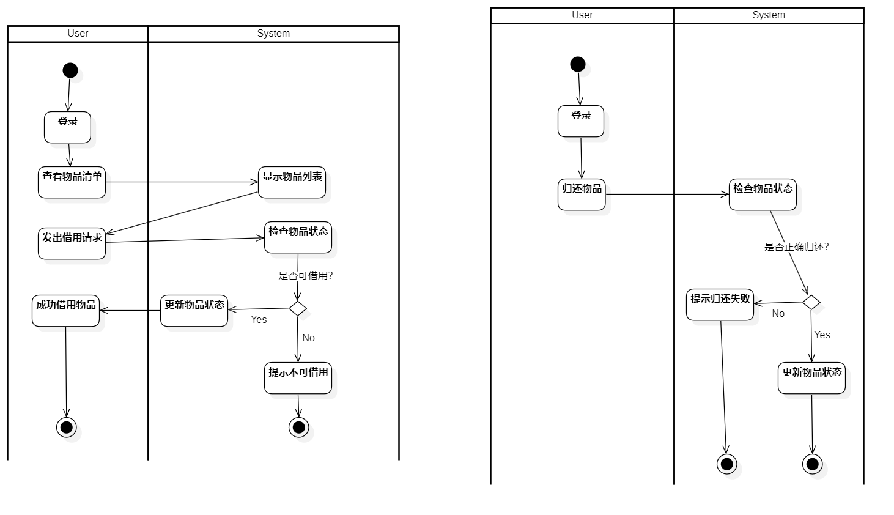
主要活动图

Slide 12
项目展示
PART 03

Slide 13
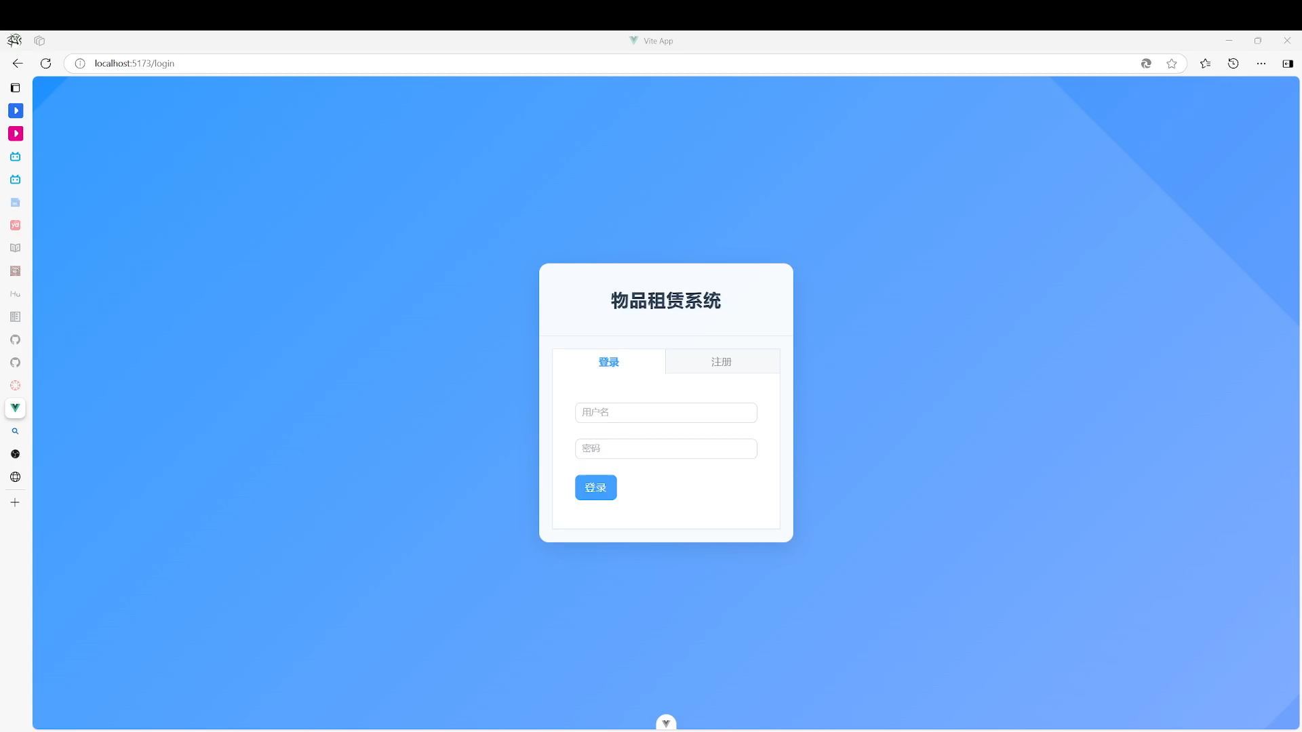

Slide 14
总结与展望
PART 04

Slide 15
项目成果
成功实现了基于许可链的物品借还系统，具备基础功能
01
02
03
04
用户管理
物品上架、下架管理
借还操作记录
历史记录查询
系统实现了用户注册和登录，确保只有授权用户可以访问和操作系统。
用户可以方便地添加新物品或移除不再共享的物品，保持物品列表的实时更新。
系统详细记录每次物品借用和归还的操作，包括时间、用户和物品状态，确保操作的完整性。
用户可以查询所有物品的借还历史，获取完整的操作记录，方便追踪和管理。

Slide 16
未来拓展
功能增强
场景扩展
增加用户评价功能，完善物品共享的信任机制，帮助用户更好地选择借用物品。
提供更细化的权限管理功能，例如仅限特定用户群体借用，提升系统的灵活性和安全性。
应用于学校实验设备共享系统，方便学生和教师管理和共享实验资源。
企业内部资产借用管理系统，提高企业资产的利用率和管理效率。
社区物资捐赠与共享平台，促进社区资源的有效共享和利用。

Slide 17
谢谢！

